Slide 1


A.P.E.: facciamo chiarezza
Consulta la nostra mini-guida

Slide 2
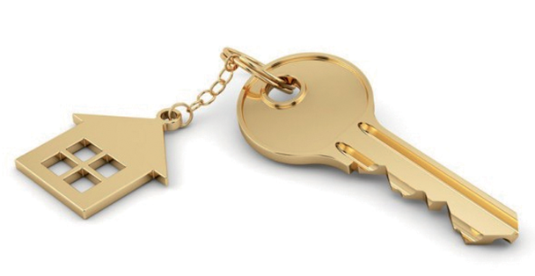
Come si valuta il valore di una casa?
Consulta la nostra mini-guida.

Slide 3

L’attestato di prestazione energetica (A.P.E) sintetizza le caratteristiche energetiche e il consumo di un edificio. È un documento importante, utile per sapere qual è la spesa di energia di una casa in un anno. Le classi energetiche vengono differenziate usando una scala di indicatori che classificano i consumi in ordine crescente, dalla meno performante (G), con costi maggiori sia per il riscaldamento che per il raffreddamento, alla più performante (A4), di solito con un impatto energetico quasi pari a zero.

Slide 4

A chi rivolgersi e cosa occorre
A redigerlo sono tecnici abilitati (come ingegneri, geometri o architetti) e per farlo occorre consegnare al certificatore, prima del sopralluogo obbligatorio sull’immobile:
1. Documento di identità del proprietario;
2. Planimetria catastale dell'immobile o se in possesso di una planimetria in scala;
3. Visura catastale aggiornata dell’immobile;
4. Libretto impianto (impianti autonomi);
5. Libretto di centrale (impianti centralizzati).

Slide 5

Cosa verifica il tecnico
L’esperto durante le sue verifiche appura diversi aspetti strutturali di un immobile, come la situazione di infissi e murature, gli ambienti, la produzione di acqua calda, i materiali di costruzione, il sistema di illuminazione, il riscaldamento/raffreddamento degli ambienti, gli impianti presenti nell’abitazione.

Slide 6

Quando è obbligatorio
Per edifici di nuova costruzione;
Interventi di ristrutturazione importanti, ovvero che interessano oltre il 25% della superficie immobiliare;
Nel caso di compravendita di un immobile;
Nel caso di locazione di un immobile;
Nel caso di edificio pubblico;
Trasferimento di immobili: nel caso di donazione o trasferimento ad uso gratuito o in caso di assegnazione di immobili ai soci di una società;
In alcuni casi, per accedere alle agevolazioni edilizie (In questo caso occorre attestare il miglioramento tra il momento precedente e quello successivo gli interventi di ristrutturazione).

Slide 7
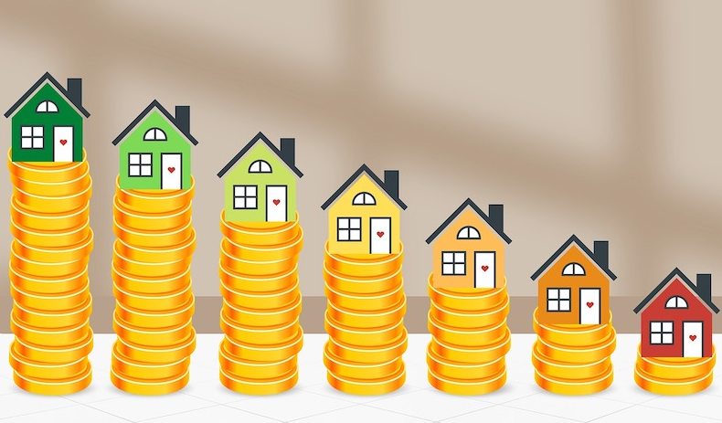
Chi paga e validità
Nel caso di acquisto di un immobile, è il venditore che deve pagare le spese per l’A.P.E.
Quando invece si parla di affitto, il costo viene coperto dal proprietario.
L’attestato ha validità di 10 anni. In caso di lavori che variano le prestazioni energetiche dell’immobile, l’attestato va rinnovato.
È sempre consigliabile affidarsi a esperti e professionisti per poter svolgere correttamente l’intera procedura relativa alla certificazione APE.
Il team di Immobiliare 80 Milano è pronto a supportarti anche in questo.

Slide 8
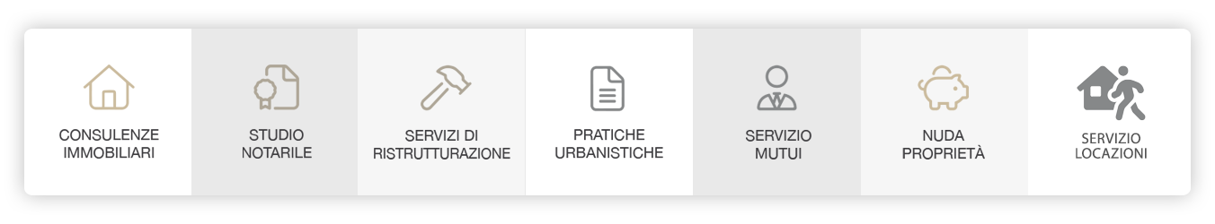
I nostri servizi
La tradizione è la chiave di ogni casa.

Slide 9

Grazie a collaborazioni con studi professionali, Immobiliare 80 Milano è in grado di offrire un servizio a 360° nel settore della vendita o locazione di immobili per soddisfare le esigenze di ogni singolo cliente.
Ciò che caratterizza la nostra agenzia immobiliare è il legame che si genera tra il cliente e il professionista, dove quest’ultimo sarà sempre a disposizione per ogni tipo di chiarimento inerente le vendite e gli affitti di case a Milano.

